Slide 1
神的儿子，福音的起头
（1）

Slide 2
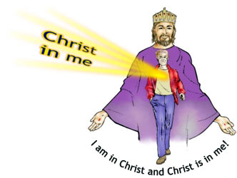
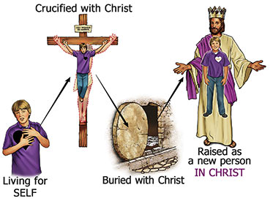
保罗书信
加2:20 我已经与基督同钉十字架，现在活着的不再是我，乃是基督在我里面活着；并且我如今在肉身活着，是因信神的儿子而活；他是爱我，为我捨己。
罗8:1 如今，那些在基督耶稣里的就不定罪了。 8:2 因为赐生命圣灵的律，在基督耶稣里释放了我，使我脱离罪和死的律了。 8:3 律法既因肉体软弱，有所不能行的，神就差遣自己的儿子，成为罪身的形状，作了赎罪祭，在肉体中定了罪案， 8:4 使律法的义成就在我们这不随从肉体、只随从圣灵的人身上。 8:5 因为随从肉体的人体贴肉体的事，随从圣灵的人体贴圣灵的事。 8:6 体贴肉体的，就是死；体贴圣灵的，乃是生命、平安。
信心
生活

Slide 3
福音 (Gospel)
G2098 εὐαγγέλιον euaggelion
新约出现73次
马太福音： 4 次
马可福音： 8 次
使徒行传： 2 次
彼得前书：1 次
启示录：1 次
保罗书信：57 次
信心
生活

Slide 4
传福音
G2097 εὐαγγελίζω euaggelizo
新约出现52次
路加福音： 10 次
使徒行传： 15 次
希伯来书：2 次
彼得前书：3 次
启示录：2 次
保罗书信：20 次
信心
生活

Slide 5
主耶稣其他门徒如何过信心生活？
彼前1:1 耶稣基督的使徒彼得写信给那分散在本都、加拉太、加帕多家、亚西亚、庇推尼寄居的， 1:2 就是照父神的先见被拣选，藉着圣灵得成圣洁，以致顺服耶稣基督，又蒙他血所灑的人。愿恩惠、平安多多的加给你们。 1:3 愿颂赞归与我们主耶稣基督的父神！他曾照自己的大怜悯，藉耶稣基督从死里复活，重生了我们，叫我们有活泼的盼望， 1:4 可以得着不能朽坏、不能玷污、不能衰残、为你们存留在天上的基业。
信心
生活

Slide 6
主耶稣其他门徒如何过信心生活？
彼后1:1 作耶稣基督仆人和使徒的西门。彼得写信给那因我们的神和（有古卷没有和字）救主耶稣基督之义，与我们同得一样宝贵信心的人。 1:2 愿恩惠、平安，因你们认识神和我们主耶稣，多多的加给你们。 1:3 神的神能已将一切关乎生命和虔敬的事赐给我们，皆因我们认识那用自己荣耀和美德召我们的主。 1:4 因此，他已将又宝贵又极大的应许赐给我们，叫我们既脱离世上从情慾来的败坏，就得与神的性情有分。
信心
生活

Slide 7
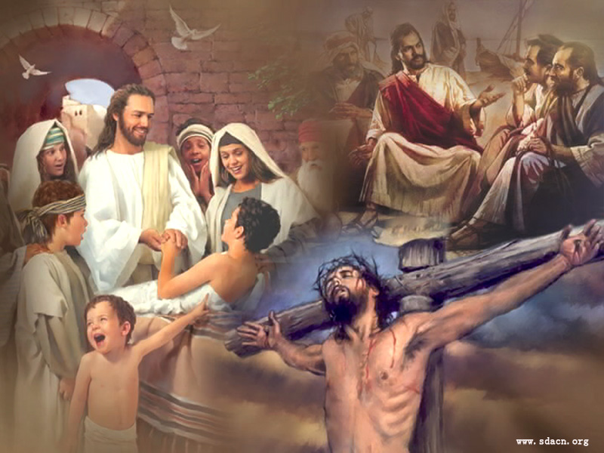
主耶稣其他门徒如何过信心生活？
太28:20 凡我所吩咐你们的，都教训他们遵守，我就常与你们同在，直到世界的末了。
可16:19 主耶稣和他们说完了话，后来被接到天上，坐在神的右边。 16:20 门徒出去，到处宣传福音。主和他们同工，用神蹟随着，證实所传的道。阿们！
信心
生活

Slide 8
约一1:1-3 论到从起初原有的生命之道，就是我们所听见、所看见、亲眼看过、亲手摸过的。
这生命已经显现出来，我们也看见过，现在又作见證，将原与父同在、且显现与我们那永远的生命、传给你们。
我们将所看见、所听见的传给你们，使你们与我们相交。我们乃是与父并他儿子耶稣基督相交的。

Slide 9
如何从福音的角度看福音书？
从基督已完成的救恩角度来看
西3:1 所以，你们若真与基督一同复活（Therefore if you have been raised up with Christ, keep seeking the things above, where Christ is, seated at the right hand of God），就当求在上面的事；那里有基督坐在神的右边。 3:2 你们要思念上面的事，不要思念地上的事。 3:3 因为你们已经死了，你们的生命与基督一同藏在神里面。
西2:8 你们要谨慎，恐怕有人用他的理学和虚空的妄言，不照着基督，乃照人间的遗传和世上的小学就把你们掳去。 2:9 因为神本性一切的丰盛都有形有体的居住在基督里面， 2:10 你们在他里面也得了丰盛。他是各样执政掌权者的元首。
从灵的角度来看
林后5:16 所以，我们从今以后，不凭着外貌（原文是肉体；本节同）认人了。虽然凭着外貌认过基督，如今却不再这样认他了。 5:17 若有人在基督里，他就是新造的人，旧事已过，都变成新的了。
从今天的基督来看
来13:8 耶稣基督，昨日、今日、一直到永远、是一样的。
林后1:20 神的应许，不论有多少，在基督都是是的。所以藉着他也都是实在（实在：原文是阿们）的，叫神因我们得荣耀。

Slide 10
如何从福音的角度看福音书？
可1:1 神的儿子，耶稣基督福音的起头。 1:2 正如先知以赛亚书上记着说：看哪，我要差遣我的使者在你前面，预备道路。 1:3 在旷野有人声喊着说：预备主的道，修直他的路。 1:4 照这话，约翰来了，在旷野施洗，传悔改的洗礼，使罪得赦。 1:5 犹太全地和耶路撒冷的人都出去到约翰那里，承认他们的罪，在约但河里受他的洗。 1:6 约翰穿骆驼毛的衣服，腰束皮带，吃的是蝗虫、野蜜。 1:7 他传道说：有一位在我以后来的，能力比我更大，我就是弯腰给他解鞋带也是不配的。 1:8 我是用水给你们施洗，他却要用圣灵给你们施洗。
林后5:16 所以，我们从今以后，不凭着外貌（原文是肉体；本节同）认人了。虽然凭着外貌认过基督，如今却不再这样认他了。 5:17 若有人在基督里，他就是新造的人，旧事已过，都变成新的了。

